Slide 1
Thứ hai ngày 5 tháng 9 năm 2023
Tin học
CHỦ ĐỀ B. MẠNG MÁY TÍNH
VÀ INTERNET
Bài 3. Thông tin trên trang web
(2 tiết)

Slide 2
Mục tiêu
Nhận biết và phân biệt được các loại thông tin chính trên trang web: văn bản, hình ảnh, âm thanh và siêu liên kết.
Giải thích được sơ lược tác hại khi trẻ em cố tình truy cập vào những trang web không phù hợp lứa tuổi và không nên xem.

Slide 3
Mời học sinh truy cập lại trang web khituongthuyvan.gov.vn đã học ở lớp 3. Quan sát, cho biết các dạng thông tin trên trang web.

Slide 4
1. Các loại thông tin chính trên trang web

Slide 5
Đọc thông tin SGK/ trang 11.
+ Trên trang web có những loại thông tin nào?
+ Video là loại thông tin có thể chứa những dạng thông tin nào?
+ Nêu dấu hiệu cho phép nhận biết siêu liên kết trên trang web.
+ Khi nào trang web được gọi là siêu văn bản?

Slide 6
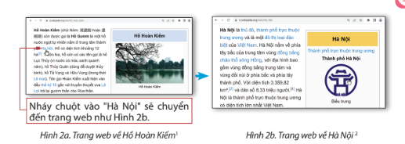
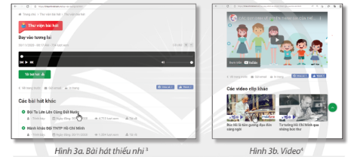
1. Em hãy chỉ ra các loại thông tin trên trang web.

Slide 7
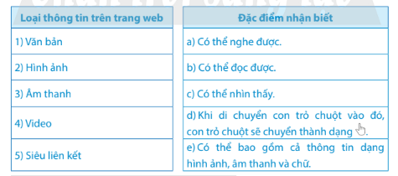
2. Em hãy ghép mỗi loại thông tin ở cột bên trái với một đặc điểm tương ứng ở cột bên phải.

Slide 8
Các loại thông tin chính trên trang web bao gồm: văn bản, hình ảnh, âm thanh và siêu liên kết.

Slide 9
2. Tác hại khi truy cập vào trang web không phù hợp với lứa tuổi

Slide 10
Đọc thông tin SGK/ trang 13
+ Trên internet, em có nên xem những thông tin không phù hợp với lứa tuổi của em hay không? Tại sao?
+ Tại sao em không nên truy cập vào những trang web không phù hợp với lứa tuổi của em?

Slide 11
Không cố tình truy cập và không nên xem thông tin không phù hợp trên trang web.

Slide 12
Bài 1. Em hãy nêu tên các loại thông tin chính trên trang web và đặc điểm của mỗi loại thông tin đó.

Slide 13
Bài 2. Theo em, điều gì sẽ xảy ra khi nháy chuột vào siêu liên kết trên trang web?

Slide 14
Bài 3. Truy cập, xem thông tin không phù hợp trên trang web có thể bị những tác hại nào dưới đây?
Ám ảnh, sợ hãi.
Nhiễm thói hư, tật xấu.
Đe dọa, bắt nạt, dụ dỗ, lừa đảo.
Lắp cắp thông tin, mất dữ liệu.
Hư hỏng phần mềm, phần cứng máy tính.

Slide 15
Thực hiện các công việc sau đây:
Truy cập vào trang web thieunhivietnam.vn
Quan sát và cho biết trên trang web có những loại thông tin nào.
Nháy chuột vào một siêu liên kết và cho biết kết quả em nhận được là gì. Sau đó nháy chuột vào các nút lệnh ← ( Back).
Nháy chuột vào bảng chọn Thư viện, chọn mục Thư viện video clip và cho biết các loại thông tin có trên trang web được mở ra.
Nháy chuột vào bảng chọn Thư viện, chọn mục Bài hát của thiếu nhi và cho biết các loại thông tin có trên trang web được mở ra.

Slide 16
Hãy trao đổi với bạn, nêu ví dụ cụ thể về tác hại đối với trẻ em khi cố tình truy cập, xem thông tin không phù hợp trên trang web.

